Slide 2
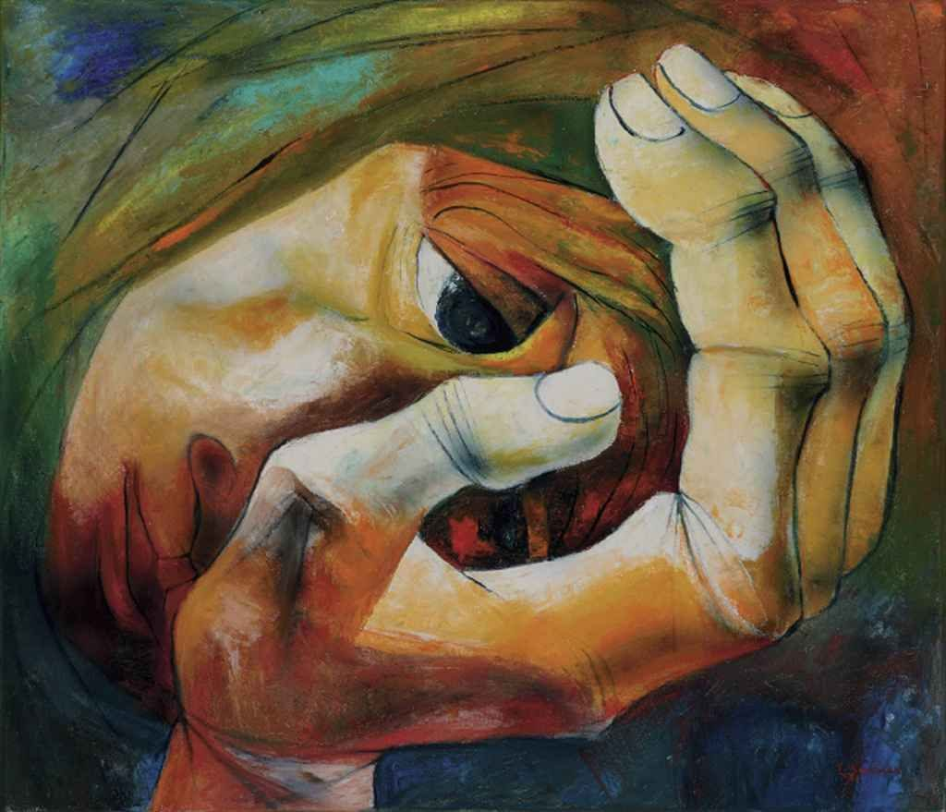
Levante-se e ande!

Slide 3
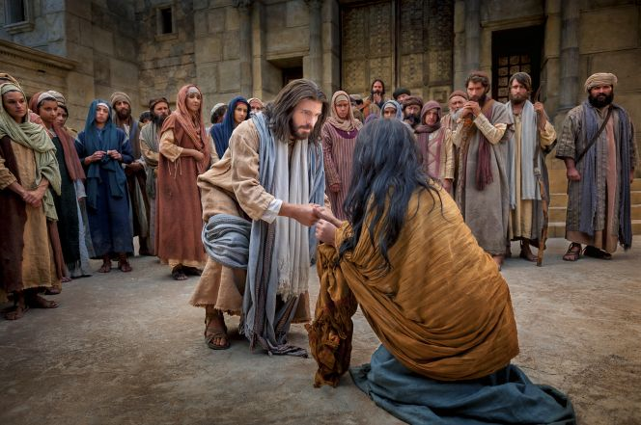
Trouver dans ma vie ta Présence
Finding your presence in my life
Encontrar na minha vida sua presença

Slide 4
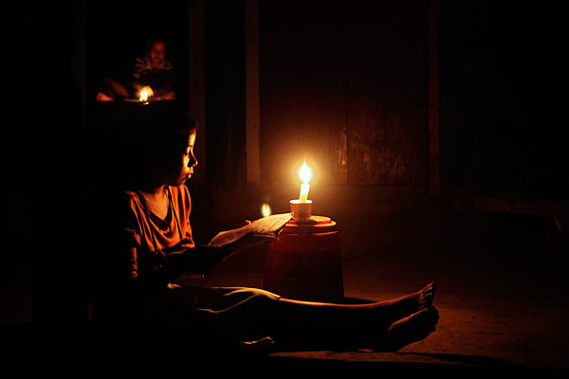
Tenir une lampe allumée,
Holding a shining lamp,
Segurar uma lâmpada acesa

Slide 5
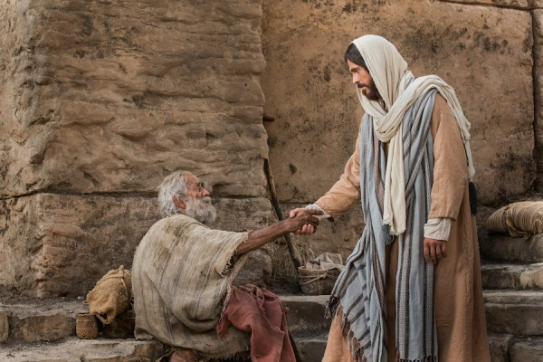
Choisir avec toi la confiance
Deciding to trust you,
Escolher viver na confiança

Slide 6
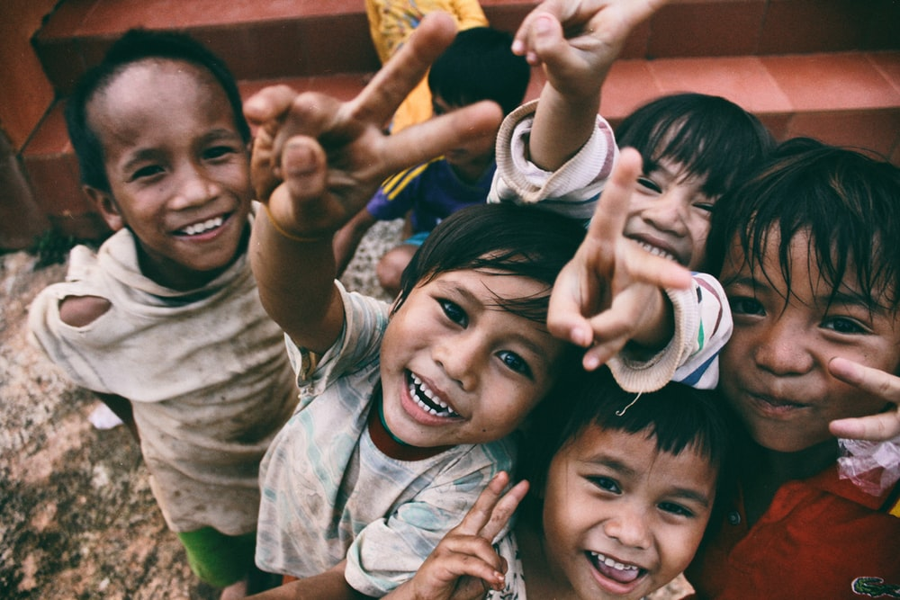
Aimer et se savoir aimé.
Loving and knowing that you are loved
Amar e se sentir amado

Slide 7
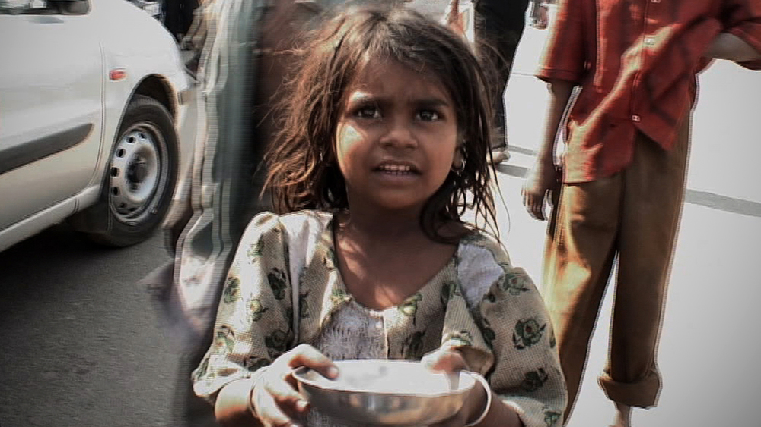
Croiser ton regard dans le doute,
Meeting your eyes when in doubt,
Encontrar seus olhos na dúvida

Slide 8
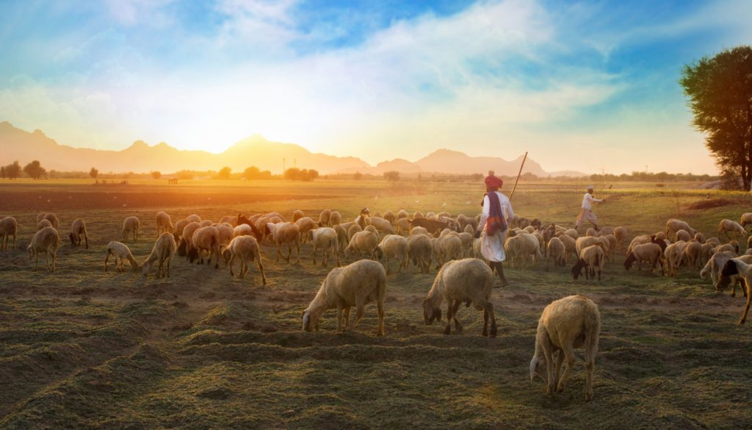
Brûler à l'écho de Ta voix,
Burning with the echo of your voice,
Deixar arder dentro de mim o eco de sua voz,

Slide 9
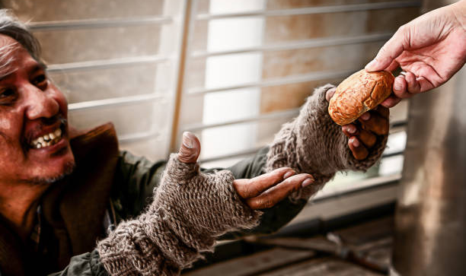
Rester pour le pain de la route,
Staying for the sake of the bread of the journey,
Alimentar-me do seu pão ao longo da estrada

Slide 10
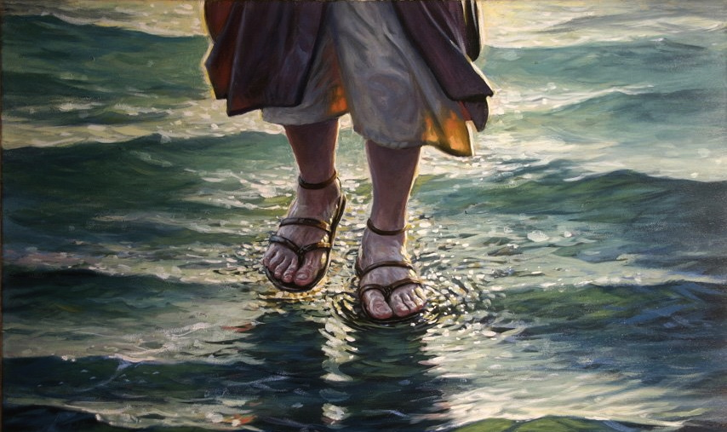
Savoir reconnaître Ton pas.
Being able to recognize your step.
Saber reconhecer o seu passo.

Slide 11
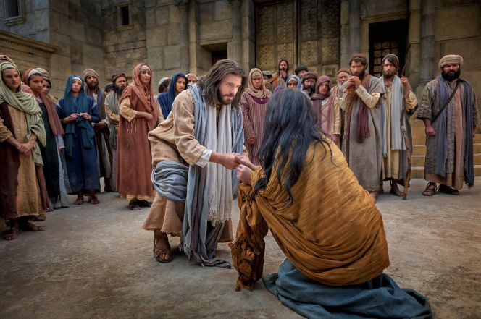
Trouver dans ma vie ta Présence
Finding your presence in my life
Encontrar na minha vida sua presença

Slide 12
Tenir une lampe allumée,
Holding a shining lamp,
Segurar uma lâmpada acesa

Slide 13
Choisir avec toi la confiance
Deciding to trust you,
Escolher viver na confiança

Slide 14
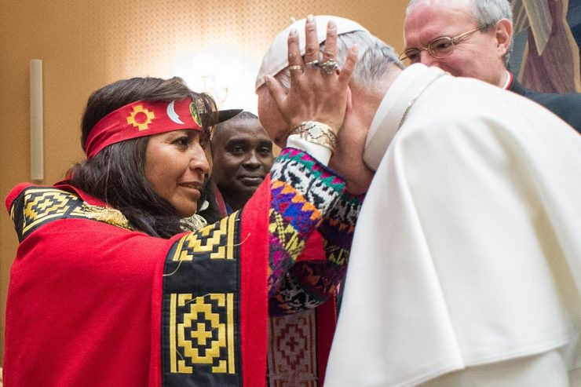
Aimer et se savoir aimé.
Loving and knowing that you are loved
Amar e se sentir amado

Slide 15
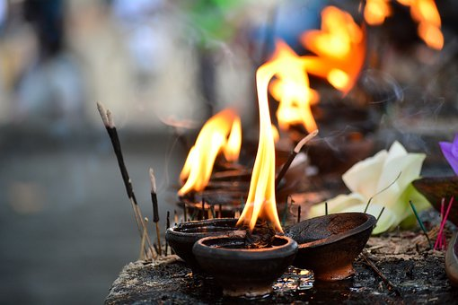
Brûler quand le feu devient cendres,
Burning, when the fire turns to ashes
Continuar a arder quando o fogo se tornar cinza,

Slide 16
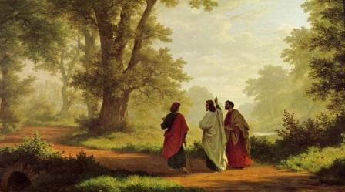
Partir vers Celui qui attend,
Leaving to meet the one who is waiting,
Ir em direção Àquele que me espera,

Slide 17
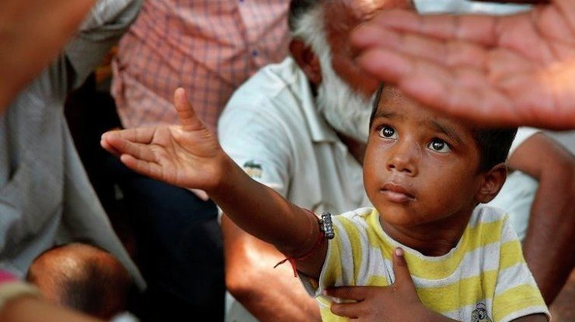
Choisir de donner sans reprendre
Choosing to give without taking back,
Escolher dar sem desejar recompensa

Slide 18
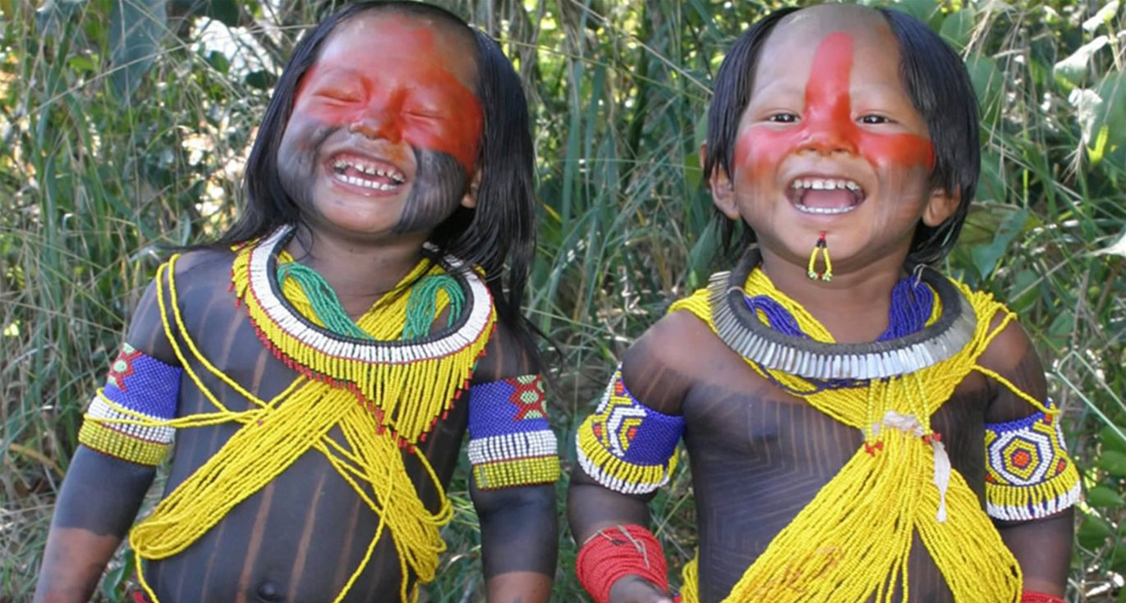
Fêter le retour d'un enfant.
Celebrating the return of a child.
Festejar o retorno de uma criança.

Slide 19
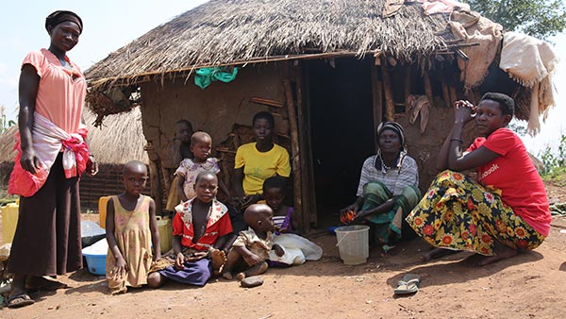
Ouvrir quand Tu frappes à ma porte,
Opening, when you knock at my door,
Abrir a porta quando você bater,

Slide 20
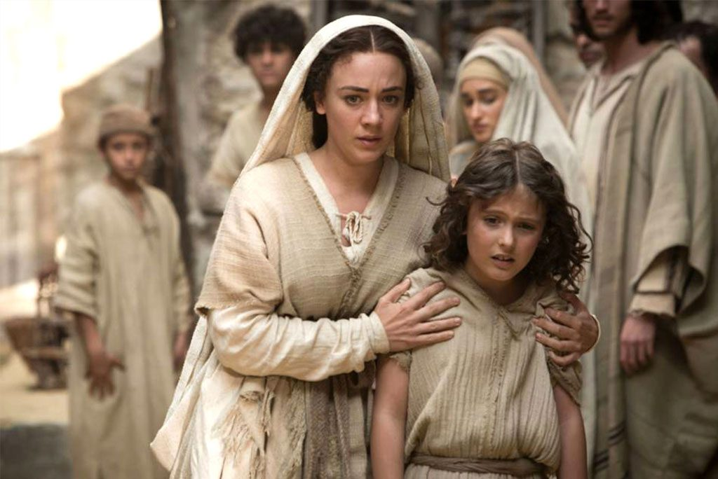
Briser les verrous de la peur,
Breaking the locks of fear,
Romper os cadeados do medo,

Slide 21
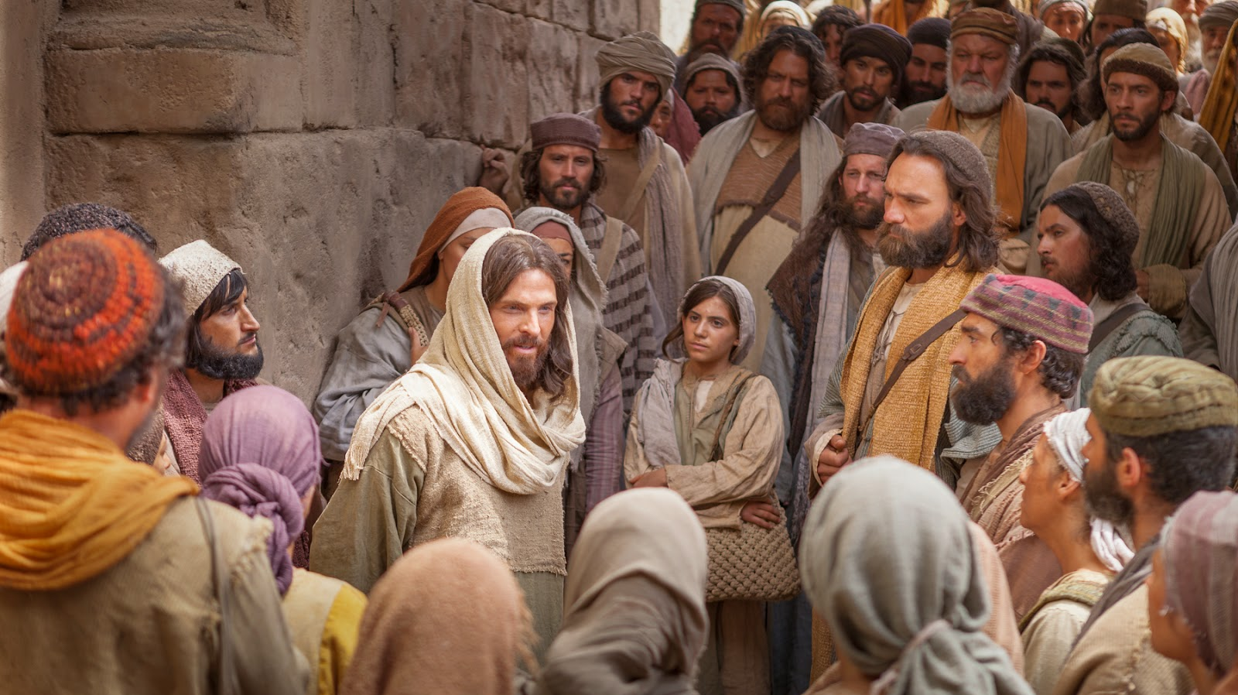
Savoir tout ce que Tu m'apportes
Being aware of all that you bring me,
Ter consciência de tudo o que você me traz

Slide 22
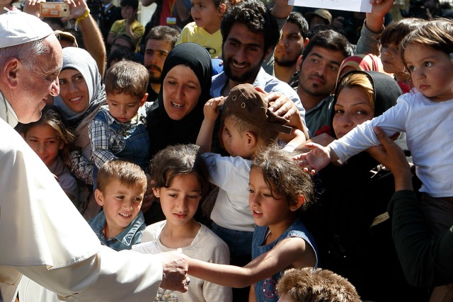
Rester et devenir veilleur.
Staying and becoming a guardian.
Ser vigilante e me tornar uma guardiã.

Slide 23
Trouver dans ma vie ta Présence
Finding your presence in my life
Encontrar na minha vida sua presença

Slide 24
Tenir une lampe allumée,
Holding a shining lamp,
Segurar uma lâmpada acesa

Slide 25
Choisir avec toi la confiance
Deciding to trust you,
Escolher viver na confiança

Slide 26
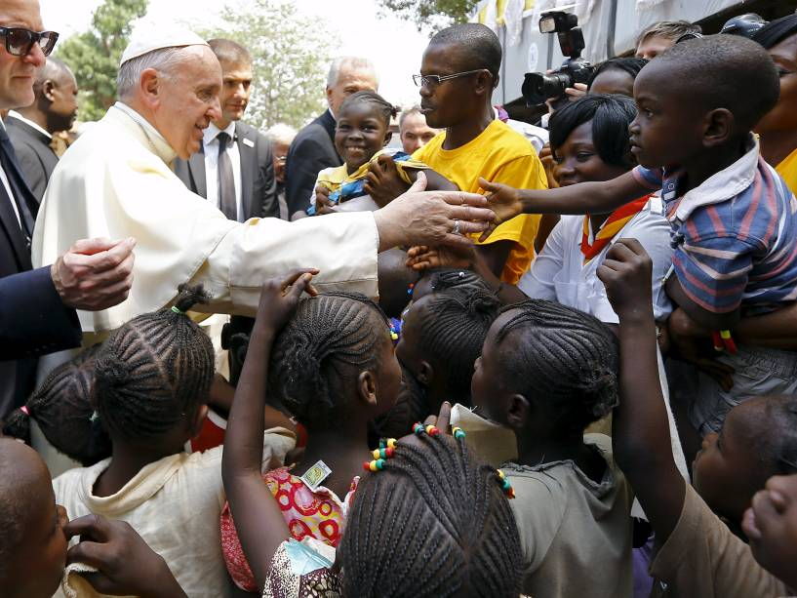
Aimer et se savoir aimé.
Loving and knowing that you are loved
Amar e se sentir amado

Slide 27
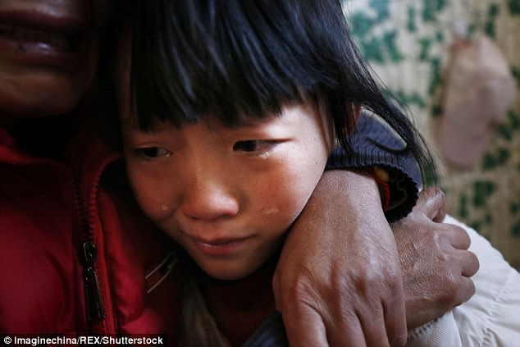
Trouver dans ma vie ta Présence
Finding your presence in my life
Encontrar na minha vida sua presença

Slide 28
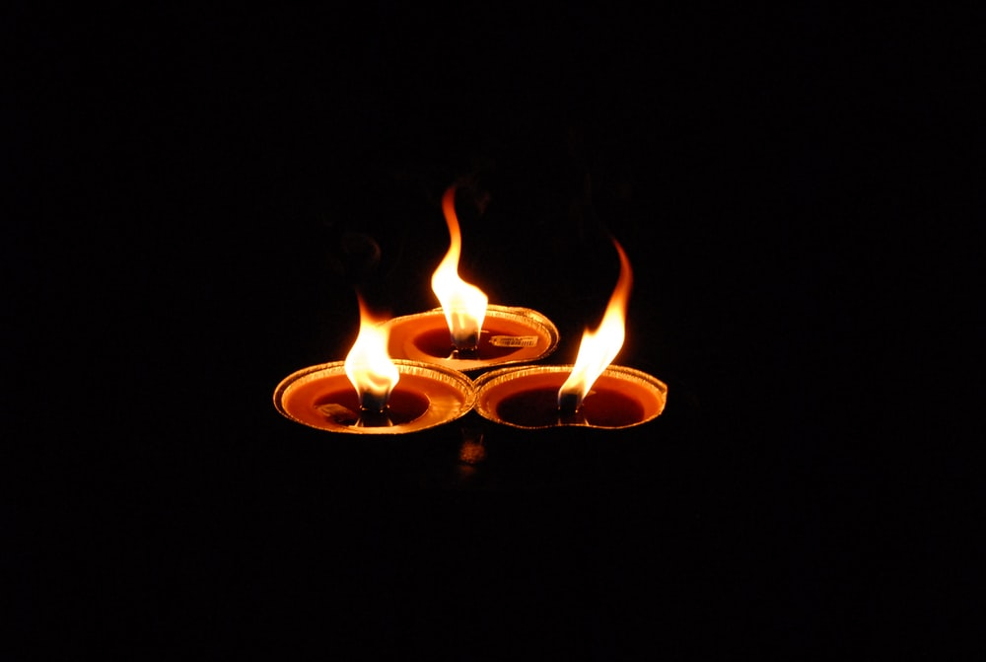
Tenir une lampe allumée,
Holding a shining lamp,
Segurar uma lâmpada acesa

Slide 29
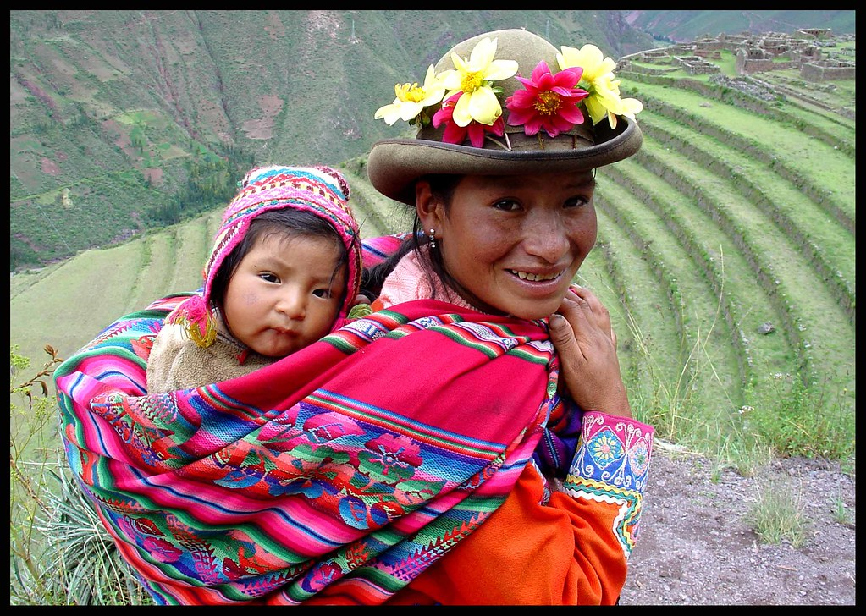
Choisir d'habiter la confiance
Deciding to trust you,
Escolher viver na confiança

Slide 30
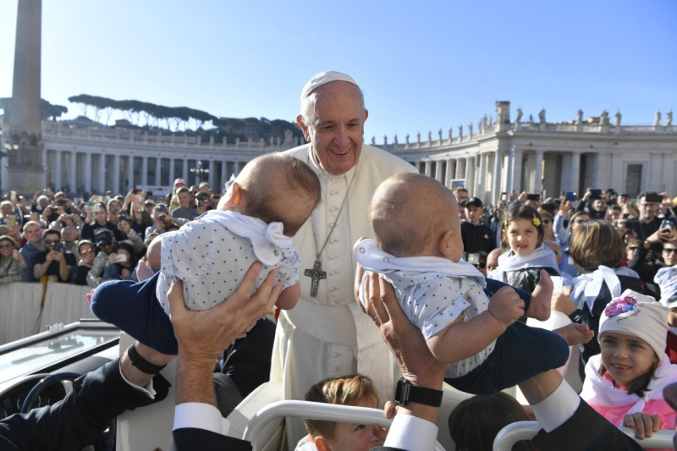
Aimer et se savoir aimé.
Loving and knowing that you are loved
Amar e se sentir amado

